Slide 1
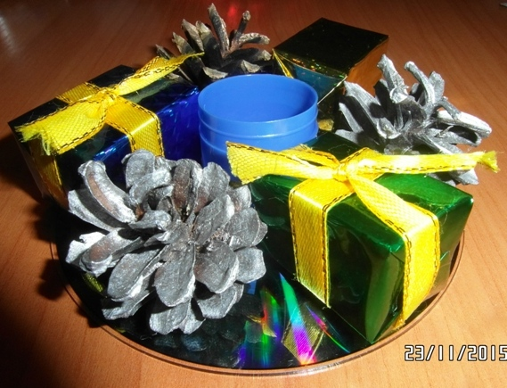
Занятие кружка «Флористика» Тема «Новогодний подсвечник»

Slide 2
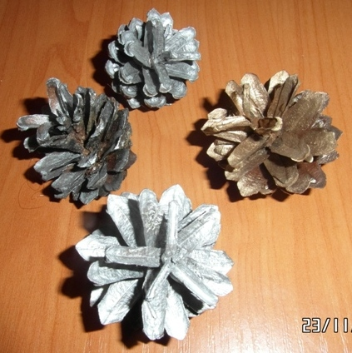
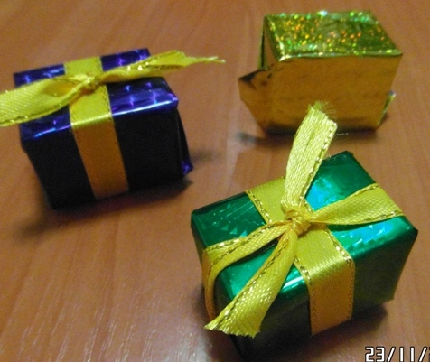
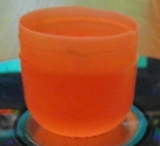
Нам необходимо:

Slide 3
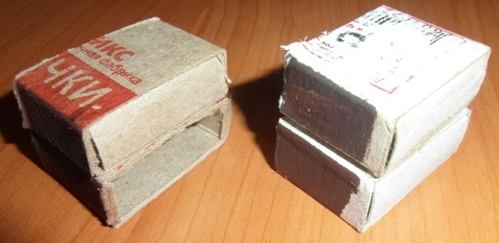
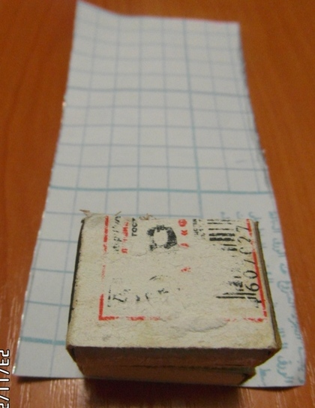
Изготовление мини-подарков.
1- этап.
2-этап.

Slide 4
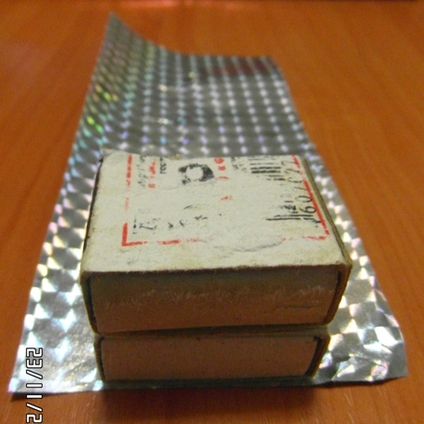
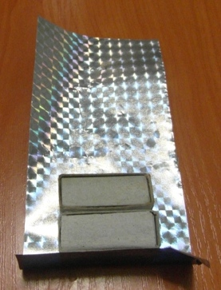
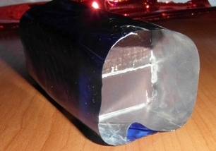
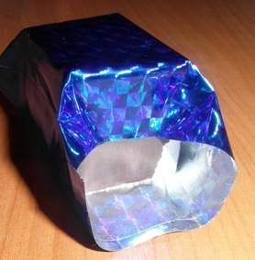
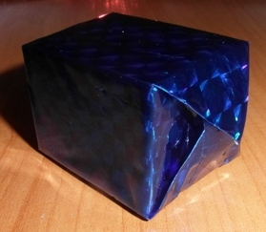
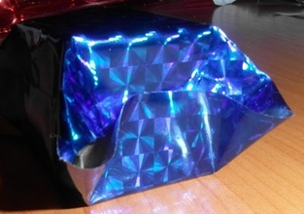
Оклеиваем мини-подарки самоклейкой.
1-этап.
2-этап.
3-этап.
4-этап.
6-этап.
5-этап.

Slide 5
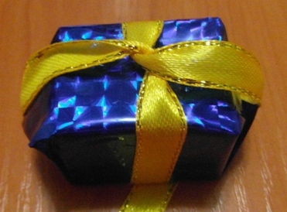
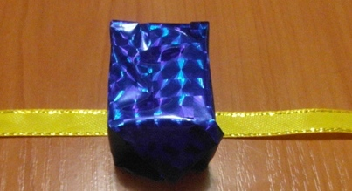
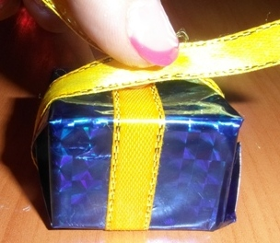
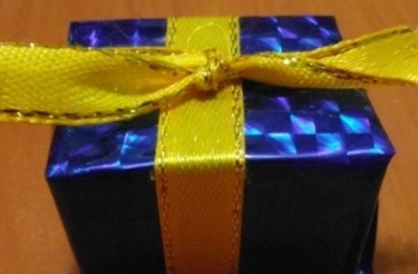
Оформление мини-подарка лентой.
1-этап.
2-этап.
3-этап.
4-этап.

Slide 6
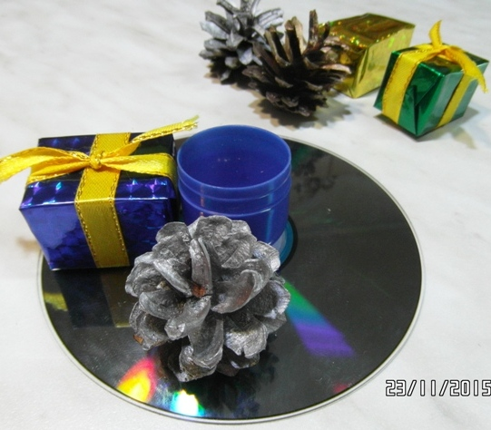
Все детали приклеиваем на основу, используя клей «титан»
1-этап.
2-этап.

Slide 7
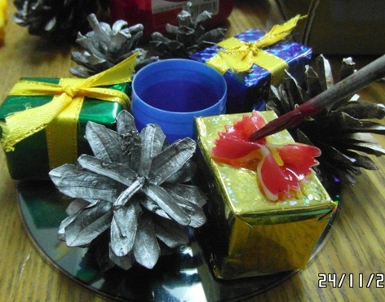
На мини-подарок можно приклеить макаронное изделие в виде бантика и раскрасить его.

Slide 8
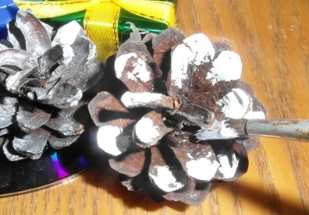
На сосновые шишки можно нанести немного белой гуаши.

Slide 9
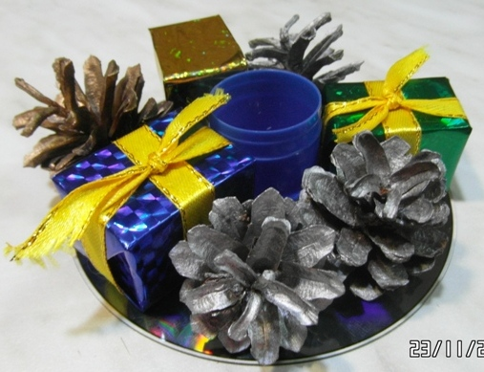
«Новогодний подсвечник»
С наступающим
Новым годом!

